Slide 1


微博热搜对事态发展的影响和引导
——以清华学姐事件及发酵为例
第二小组

Slide 2
人员分工
1.刘凯瑞:负责对爬取结果进行分词并统计词频。
2.郁博文：负责词云制作
3.陈婧涵：微博数据的爬取与采集，负责工作分配安排，协调工作进行。
4.周吴越：负责分析，Worde的汇总与编写。
5.江澜泉韵：负责总结及制作结课展示的PPT。
6.王佳鹏：负责表格与数据清洗和绘制曲线图

Slide 3
目录
1.选题研究的背景和价值
2.研究过程及方法介绍
3.数据收集与分析
4.研究结果与启发

Slide 4


Part.1 研究背景及价值
事件回顾
事件发酵过程
1.知乎出现匿名帖，冒充男生的名义，号称想自杀写遗书，觉得人生被毁了。舆情主要集中在不当的挂人至其社会性死亡、性骚扰事件中男性与女性。
17日在清华食堂，事件发生，女生在朋友圈和群里发了男生的个人信息和误解攻击，当晚删除朋友圈，并说明未有明确结论，18日查监控发现是误会，女生在朋友圈、院系群和树洞等进行澄清，线下联系到男生并道歉。之后，女生在传播过之前的信息的各个平台发布道歉文章，澄清事实并取得了男生的谅解。
2.营销号开始传播事件女生的个人信息和照片，网上开始出现外貌羞辱和反社会性死亡（反而使学姐社会性死亡）
3.另一种声音开始出现，种种证据发现这件事情的传播后面有资本在消费舆论，有人拿着学姐的私人信息找各个营销号曝光。清华内部人员开始澄清此事件已经在校内解决。
4.余波：JM帝国（侮辱女性的漫画）开始卷入，出现舆论认为，这种侮辱女性的漫画的作者不被举报和曝光，对比被人肉的清华学姐，是微博舆论环境恶臭额体现。又出现舆论认为，可以不举报这个漫画，因为也可以创作侮辱男性的漫画。此后，舆论场转向了小说创作和出版自由。
第一部分：事件背景

Slide 5
Part.1 选题背景及研究价值
第二部分：研究价值
事情影响和传播非常广泛，在微博热搜第一挂了一整天，“清华”“性骚扰”“社会性死亡”其中涉及的诸多关键词都是微博特被容易上升和发酵的主题。令人值得注意得是，这场事件原本只发生于当事人朋友圈和清华树洞，在当事人互相道歉之后再次被挂到微博上引起传播，属于一种间接的传播，两位当事人并无此意。
而舆论的内容也朝着不同主题和矛盾进行着，难以界定的性骚扰和长期缺乏的举报方式、社会性死亡、借助舆论被舆论反噬、对清华学姐的外貌羞辱……
让人非常惊奇的是，这场事件的余波在十天之后仍然没有平息，甚至朝着各种意想不到的地方发展，我们的词云中出现了许多匪夷所思的词语：“法西斯”“美院”“文艺创作”“JM”“女房东”……
综上所述，这场事件传播广，影响大，时间长，舆论风向变化多端，讨论的主题非常丰富，汇集了舆论场上几大主要矛盾，具有代表性和研究价值。

Slide 6
研究过程简介
确定主题
爬取数据并分析
整合数据，得出结果

Slide 7
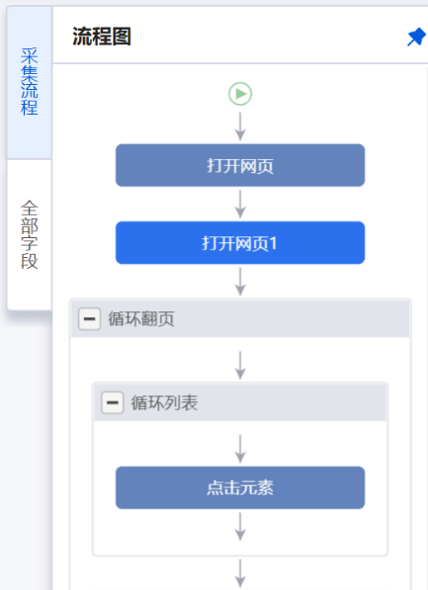
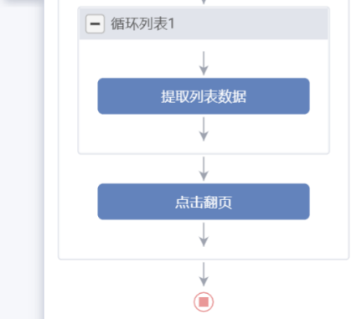
Part.2研究过程及方法介绍
工具：八爪鱼
具体过程：
利用微博高级搜索，搜索11月19日至11月27日的有关“清华学姐”的热门微博数和总微博数（由于微博搜索的翻阅页数最多50页，所以总微博数的数据不全面），再循环采集每条微博的ID、内容、发布时间、转发、评论、点赞数，导出制成excel表格。
步骤一、打开网页
步骤二、微博登录
步骤三、在【高级搜索】中选择搜索条件
步骤四、点击【展开全文】，展开微博全文
步骤五、使用自动识别，自动识别列表页和翻页
步骤六、优化字段
步骤七、设置翻页次数
步骤八、启动采集
研究方法和工具
NOW
NOW

Slide 8
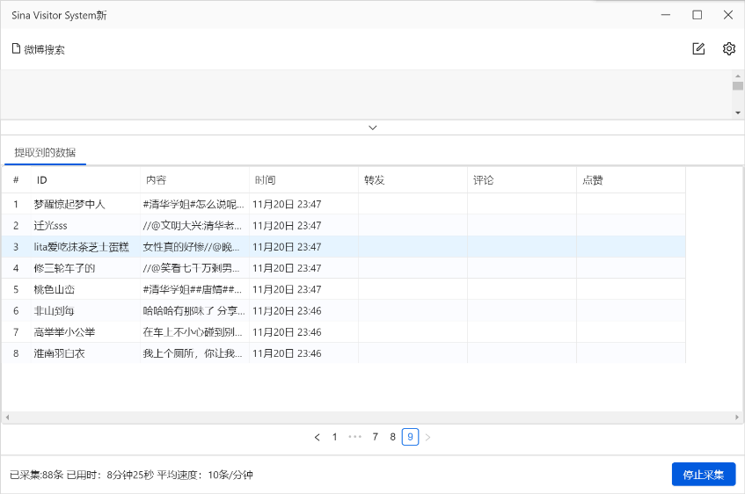
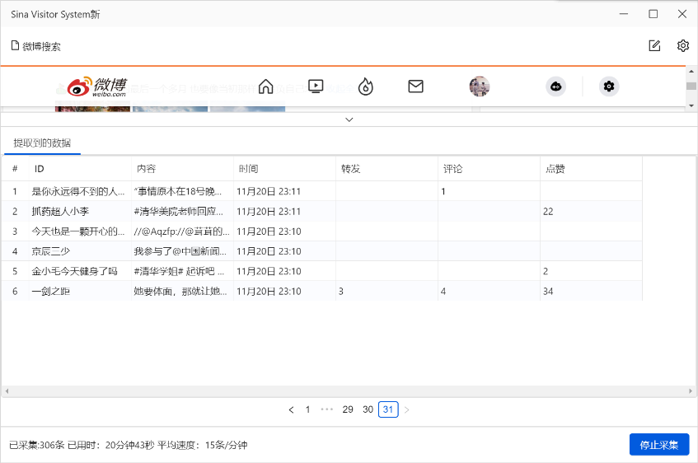
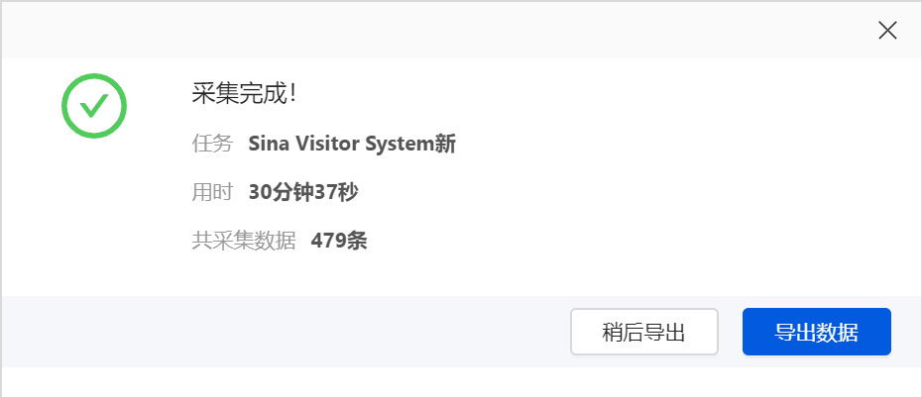
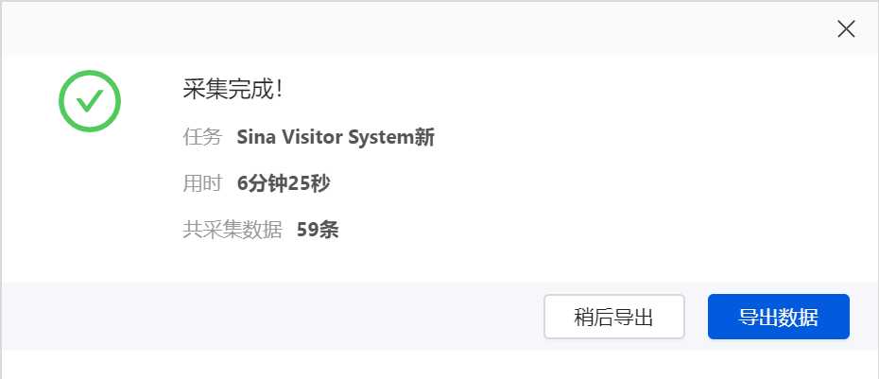
过程截图

Slide 9
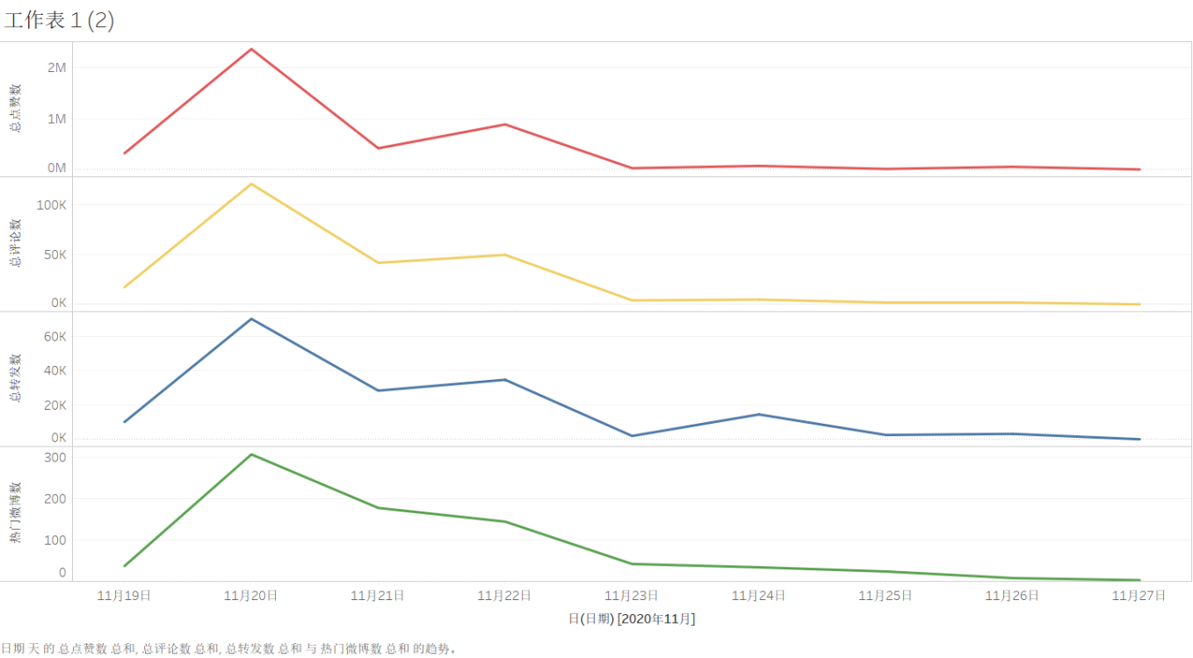
数据可视化
每日相关微博数量

Slide 10
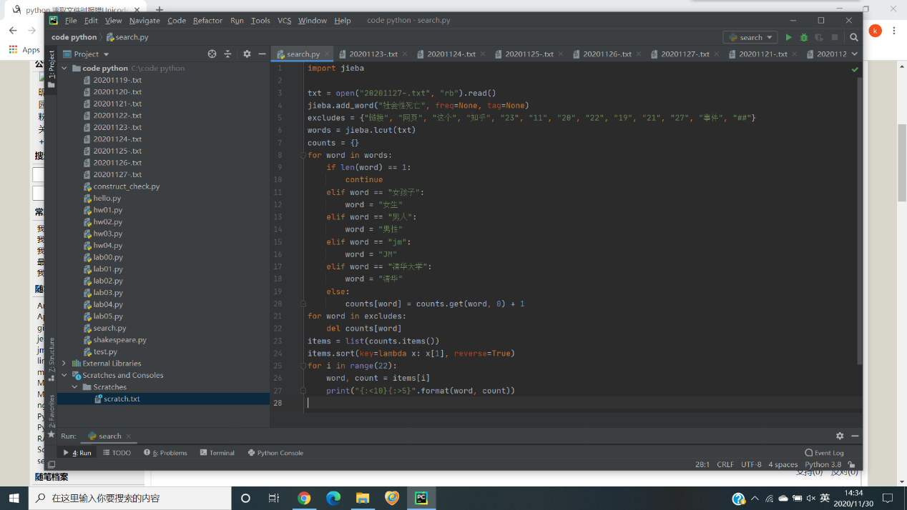
词频分析
方法

Slide 11

学姐 4452
清华 4402
自己 1078
没有 1027
女性 842
不是 810
性骚扰 791
学弟 688
JM 616
道歉 544
女生 528
如果 466
不要 423
男性 422
女人 408
看待 372
真的 370
以后 331
保护 320
时候 319
社会 308
社会性死亡 304
希望 294
误会 276
事情 270
中国 269
监控 262
法西斯 261
正义 249
信息 248
我们 242
性侵犯 238
问题 237
这种 234
性别 233
女权 232
威胁 230
诬陷 227
造谣 227
朋友 227
网暴 218
别人 207
人肉 207
租客 207
回应 206
女房东 206
应该 205
太原市 200
男生 198
美院 195
发声 193
当事人 192
舆论 179
老师 179
曝光 176
骚扰 174
支持 169
感谢 169
仇女 169
朋友圈 167
转发 160
大家 158
一起 155
认为 155
本质 155

Slide 12

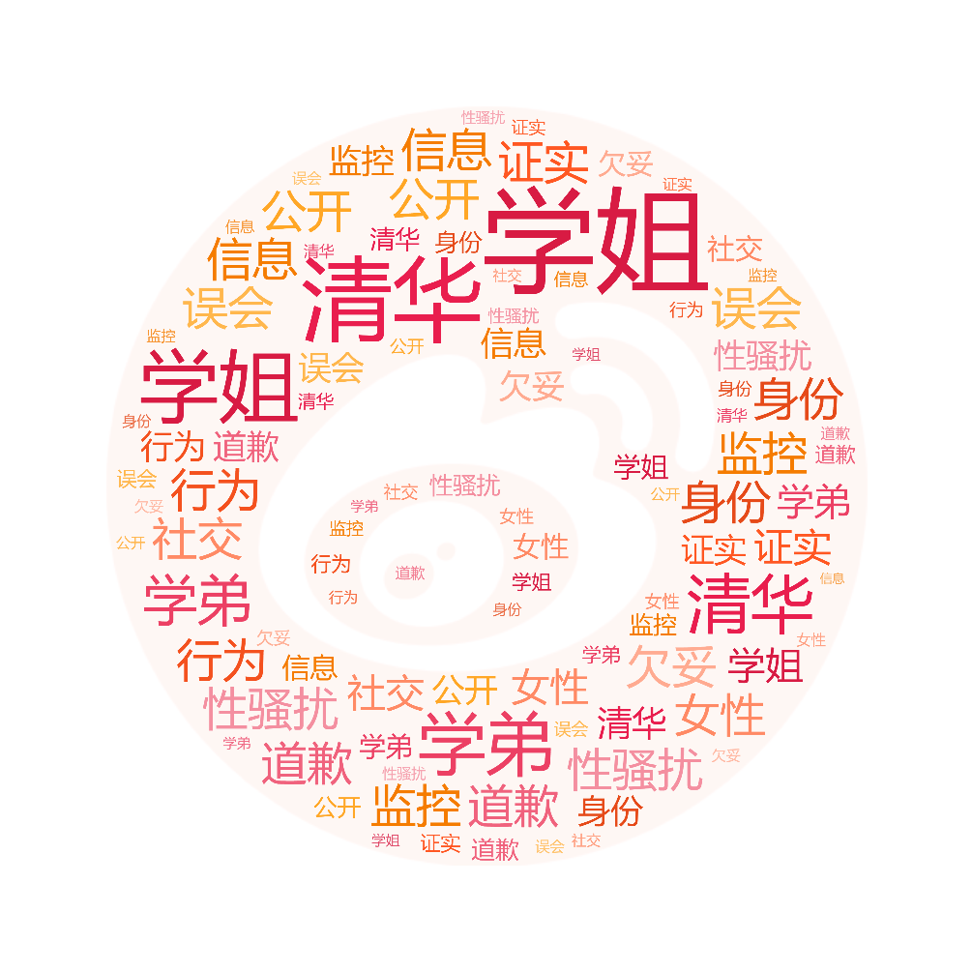
2020.11.9 词云词频
学姐 359
清华 238
学弟 156
道歉 78
性骚扰 75
信息 65

Slide 13
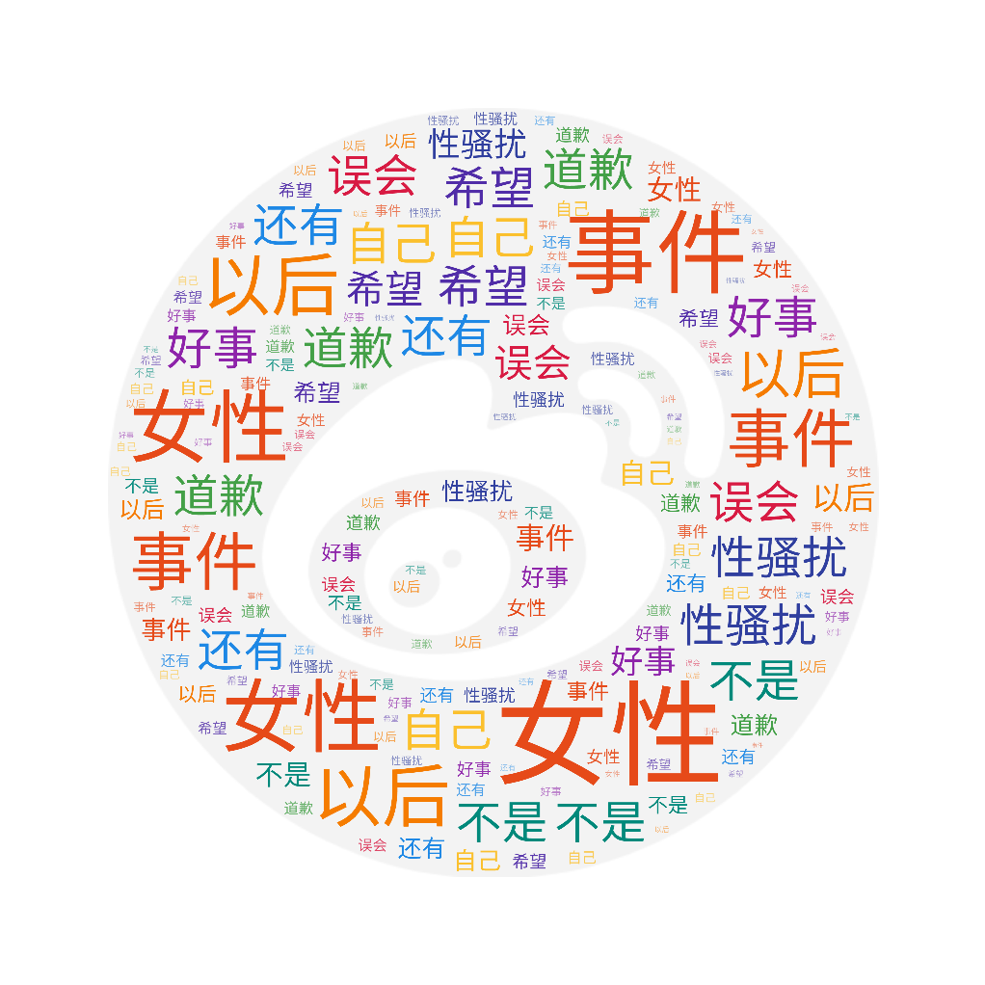
2020.11.20 词云词频
清华 656
学姐 651
女性 202
学弟 156
以后 139
自己 129
道歉 127

Slide 14
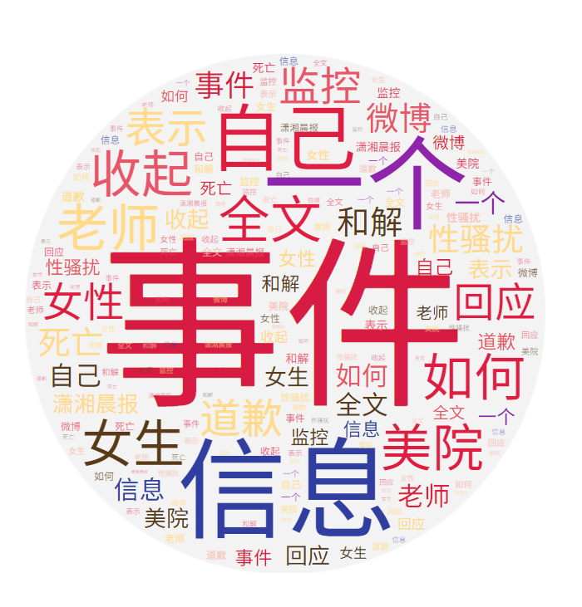
2020.11.21 词云词频
清华 389
学姐 385
学弟 108
一个 80
信息 78
自己 73
老师 72
全文 66

Slide 15

2020.11.22 词云词频
清华 1042
学姐 917
自己 317
性骚扰 282
没有 232
性侵犯 231
你们 200

Slide 16
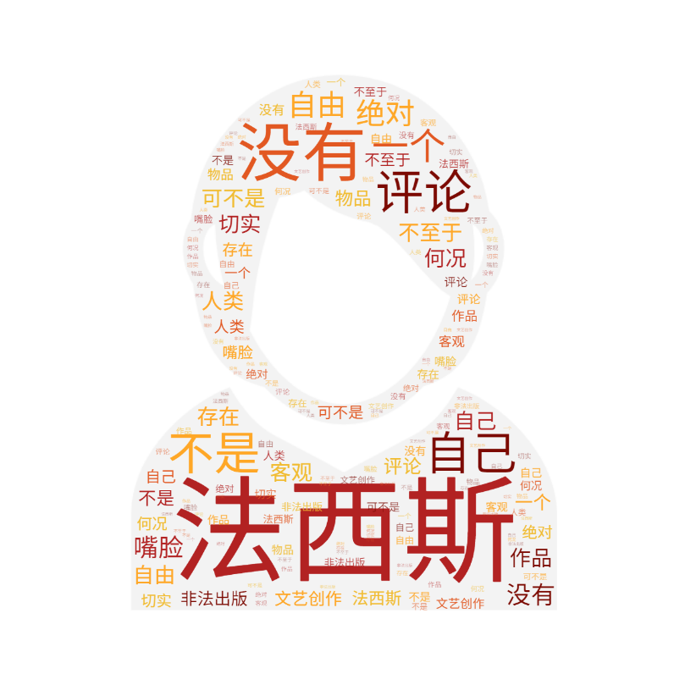
2020.11.23 词云词频
学姐 286
清华 282
法西斯 247
没有 126
评论 115
自己 115
不是 112

Slide 17
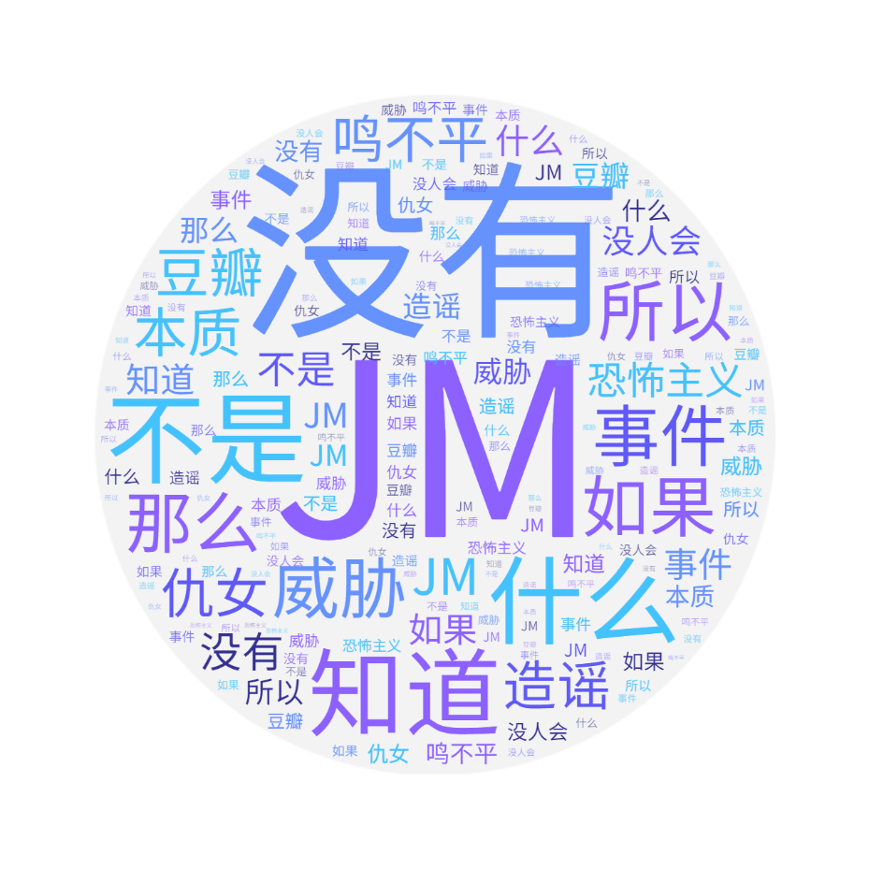
2020.11.24 词云词频
学姐 518
清华 510
24 470
JM 313
没有 212
不是 190
什么 152

Slide 18
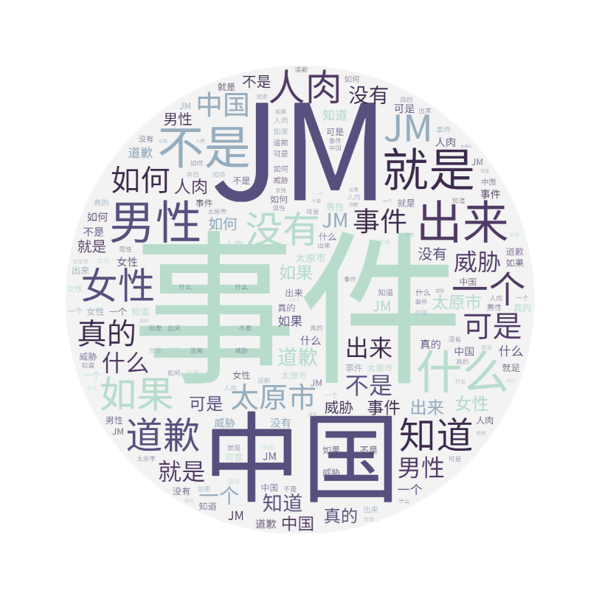
2020.11.25 词云词频
清华 430
学姐 429
JM 98
中国 97
不是 93
就是 88
出来 83
男性 82

Slide 19

2020.11.26 词云词频
学姐 556
清华 552
没有 205
可以 196
性骚扰 165
那些 151
女性 138
社会性死亡 111

Slide 20
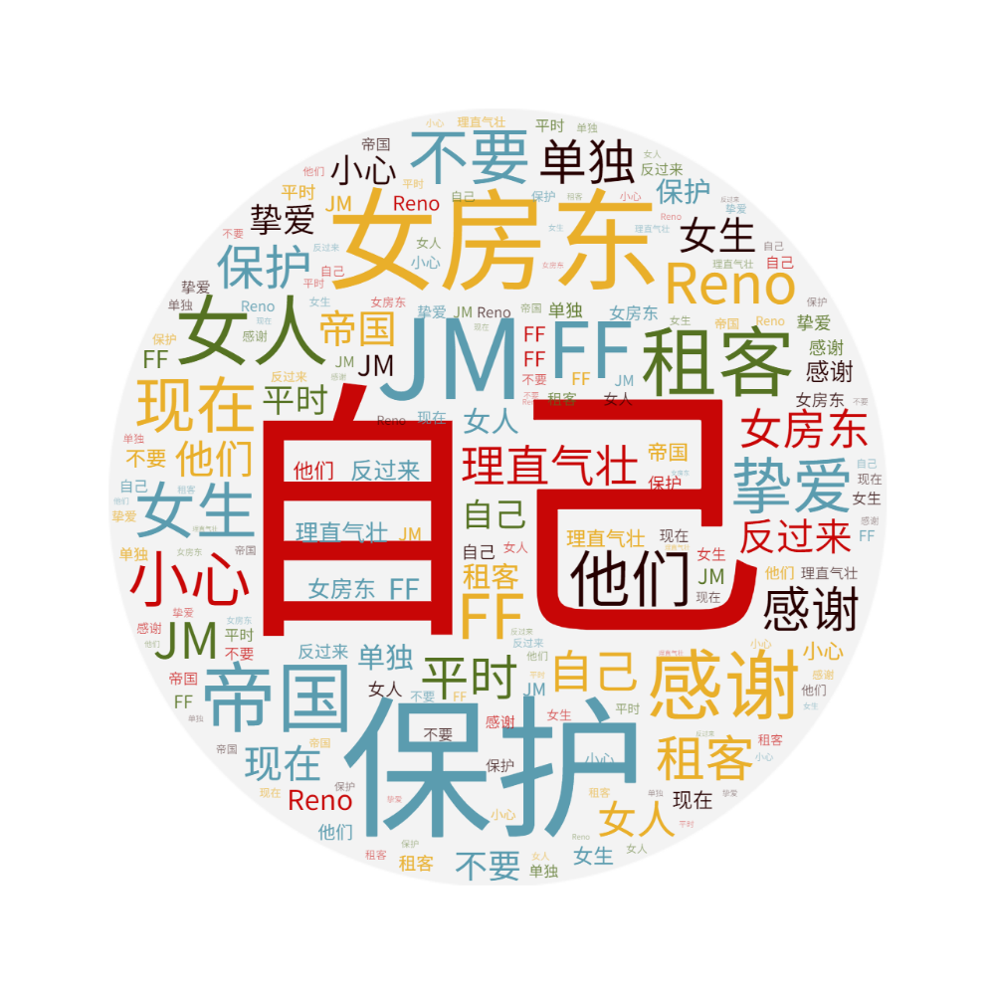
2020.11.27 词云词频
学姐 351
清华 297
自己 217
保护 208
女房东 206
租客 206
感谢 150
JM 139

Slide 21


舆论发酵及引导
过度阐发延伸
从清华学姐上升到对清华、美院、艺术生等类似地图炮的攻击，从性骚扰延伸到其他性骚扰事件，舆论的过度阐发和延伸造成了真相无人在意，人们只是在乎这个由头去说他们想说的事情。
不就事论事，过度抽象
这个事件中有非常多细节可以延伸到舆论场中几个主要矛盾，在这场舆论风波中最显著的是女性和男性的矛盾。舆论场上，他们讨论的就不再是事件的真相和细节。
有力量在刻意制造对立
几个营销号放出学姐私人信息，知乎上匿名的自白书，这些为了扩大流量的言论背后可能有资本在作怪，挑起更多的矛盾来达到舆论的进一步发酵和挑起公众的情绪。
把人肉，社会死亡的譬喻其他事件
JM帝国、法西斯、创作自由，这其实已经是另外一个事件了，但是如果提到人肉，由于清华学姐事件人肉影响力之大，舆论会联系此事件。

Slide 22
感想和启发

Slide 23
03
谨防舆论中的资本，资本制造对立制造舆论数据，而个人要思考谨防成为资本的排头兵
02
04
追求真相而非对错
让子弹飞一会
01
05
冷静客观，不轻易被舆论引导
就事论事，不要上升，从个人到群体，从个例到全部，例如清华、美院和艺术生的无脑延伸
源文件比展示视频和预览图更高清流畅
并为您精心准备修改教程和素材赠品

Slide 24

建议
1
2
（举报性骚扰靠挂人）完善性骚扰举报制度
（社会性死亡）很多微博上的社会性死亡都是秩序和规则缺失时的无奈之举，不可滥用
……

Slide 25
Thanks for listening!
感谢聆听！
第二小组

